Slide 1
第9章 排序
排序（Sort）是指将数据元素按照指定关键字值的大小递增（或递减）次序重新排列。
9.1 插入排序
9.2 交换排序
9.3 选择排序
9.4 归并排序
9.5 线性表的排序算法

Slide 2
第9章 排序
目的：排序算法研究。
要求：掌握8种排序算法及其性能。
重点：希尔排序，快速排序，堆排序， 归并排序。
难点：希尔排序，快速排序，堆排序。

Slide 3
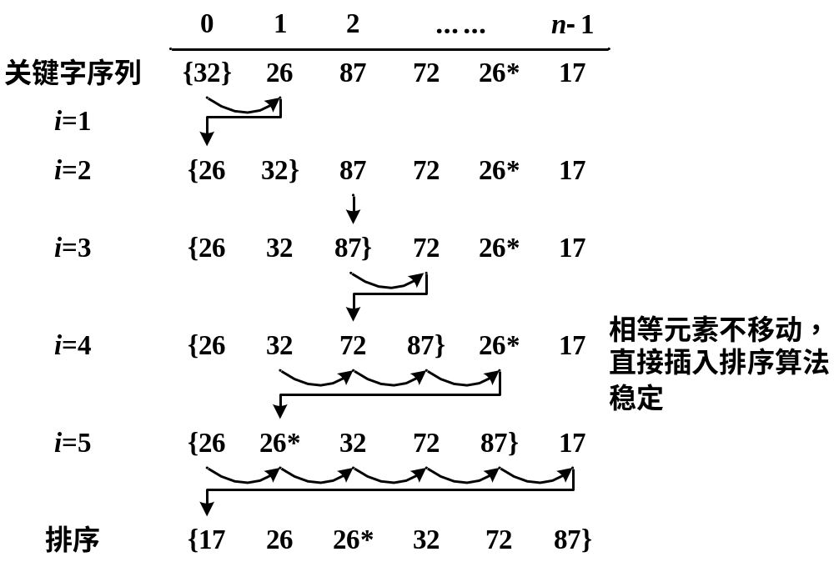
9.1 插入排序
9.2.1 直接插入排序
直接插入排序算法

Slide 4
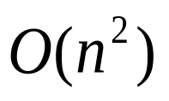
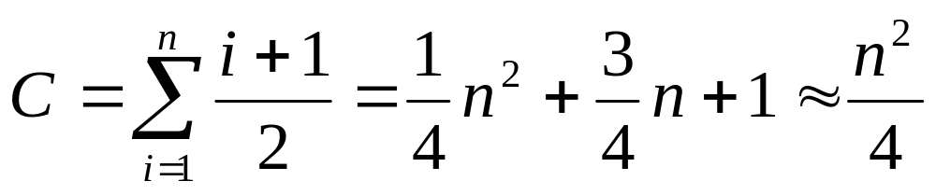
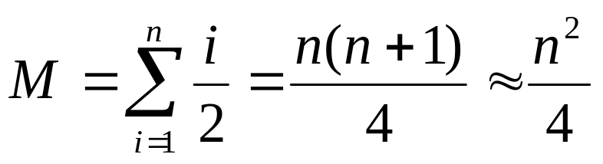
2. 直接插入排序算法分析
  最好情况，已排序{1,2,3,4,5,6}，O(n)。
  最坏情况，反序排列{6,5,4,3,2,1}， 。
  随机排列， 。
空间复杂度为O(1)

Slide 5
3. 排序算法的稳定性
设有a_{i}和a_{j} （i<j）， a_{i}位于a_{j}之前，它们的关键字相等k_{i} =k_{j} ；排序后，如果a_{i}仍在a_{j}之前，则称排序算法稳定，否则不稳定。
for (j=i-1; j>=0 && temp<=keys[j]; j--)
二分法插入排序
用二分法查找代替直接插入排序中的顺序查找

Slide 6
9.1.2 希尔排序
分组的直接插入排序。算法描述如下：
  分组，每组元素相隔增量，组内直接插入排序。
  增量，初值为数据序列长度的一半，每趟增量减半，最后值为1。
//希尔排序（升序，增量减半）
public static void shellSort(int[] keys)

Slide 7
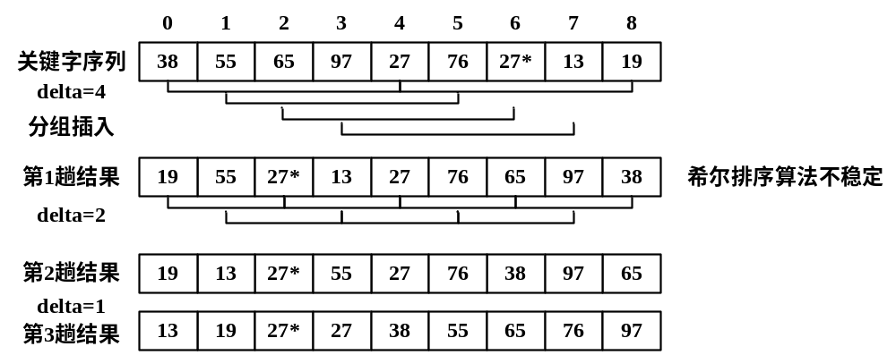
希尔排序算法描述

Slide 8
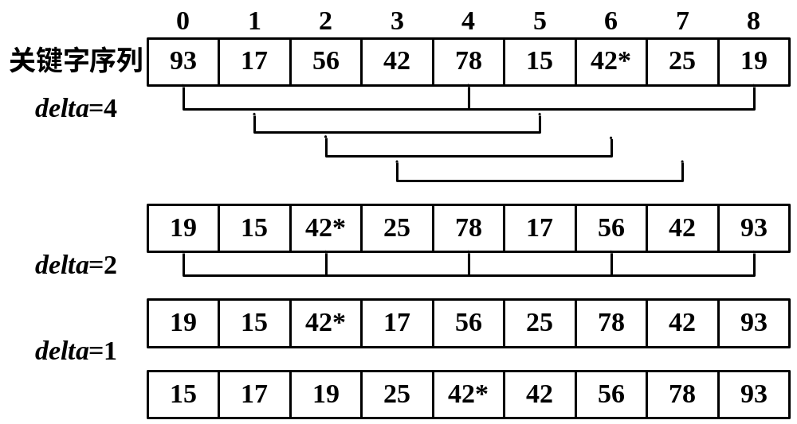
习题9-4
画出希尔排序（升序）过程。
{93,17,56,42,78,15,42*,25,19}
习题解答

Slide 9
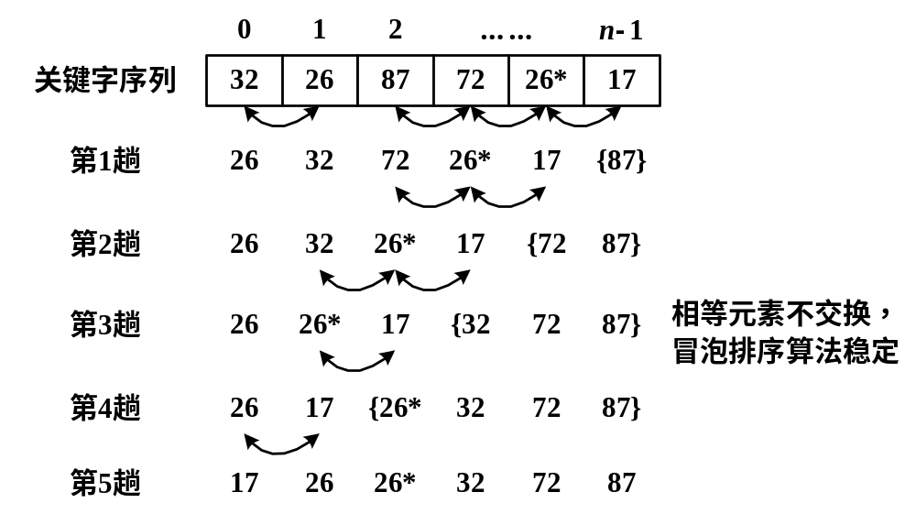
9.2 交换排序
9.3.1 冒泡排序

Slide 10
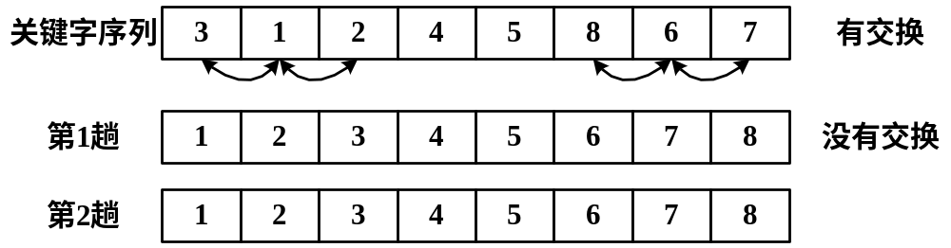
冒泡排序算法
void swap(int[] keys, int i, int j) //交换
void bubbleSort(int[] keys) //冒泡排序（升序）
void bubbleSort(int[] keys, boolean asc)
//若asc为true，升序；否则降序
布尔变量exchange用做本趟扫描是否交换的标记。

Slide 11
【思考题9-1】①
{32, 26, 87, 72, 26*, 17}，冒泡排序（降序），需要几趟？每一趟的排序结果。
第1趟，下标0～5， 32 87 72 26 26 17
第2趟，下标0～4， 87 72 32 26 26 17
第3趟，下标0～3， 87 72 32 26 26 17

Slide 12
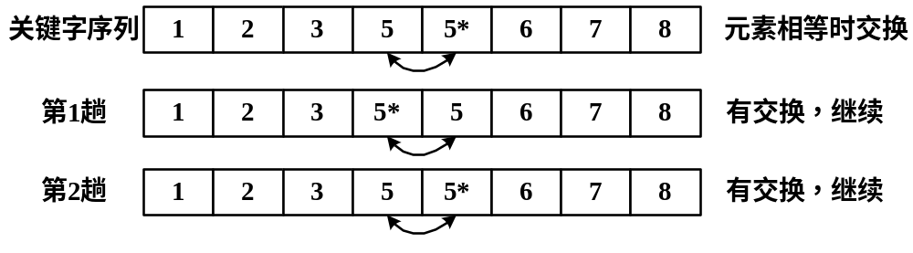
【思考题9-1】②
冒泡排序算法是如何保证排序算法的稳定性的？如果语句如下，执行结果将会怎样？
if (asc ? keys[j]>=keys[j+1] : keys[j]<=keys[j+1])
元素相等时交换，不仅破坏稳定性，还使exchange标记失去作用
元素相等时交换，不仅破坏稳定性，还使exchange标记失去作用

Slide 13
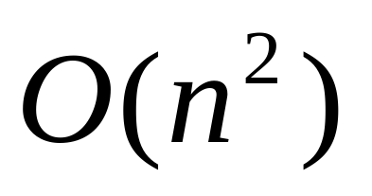
2. 冒泡排序算法分析
时间复杂度
  最好情况，排序，一趟，比较n次，没有移动，O(n)。
  最坏情况，随机排列和反序排列，n-1趟，
空间复杂度为O(1)，交换两个元素。
冒泡排序算法稳定。

Slide 14
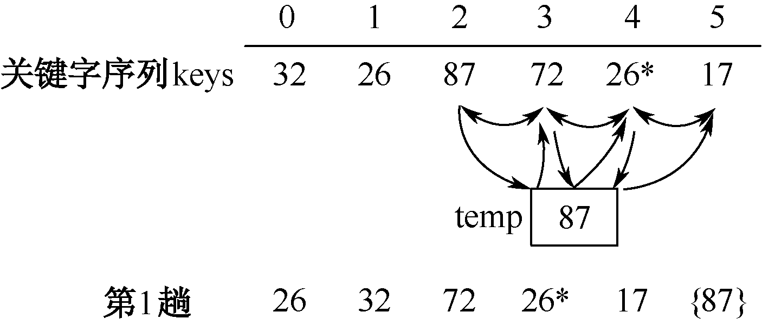
9.2.2 快速排序
分析冒泡排序。数据交换过程，经过若干次连续的交换到达最终位置。

Slide 15
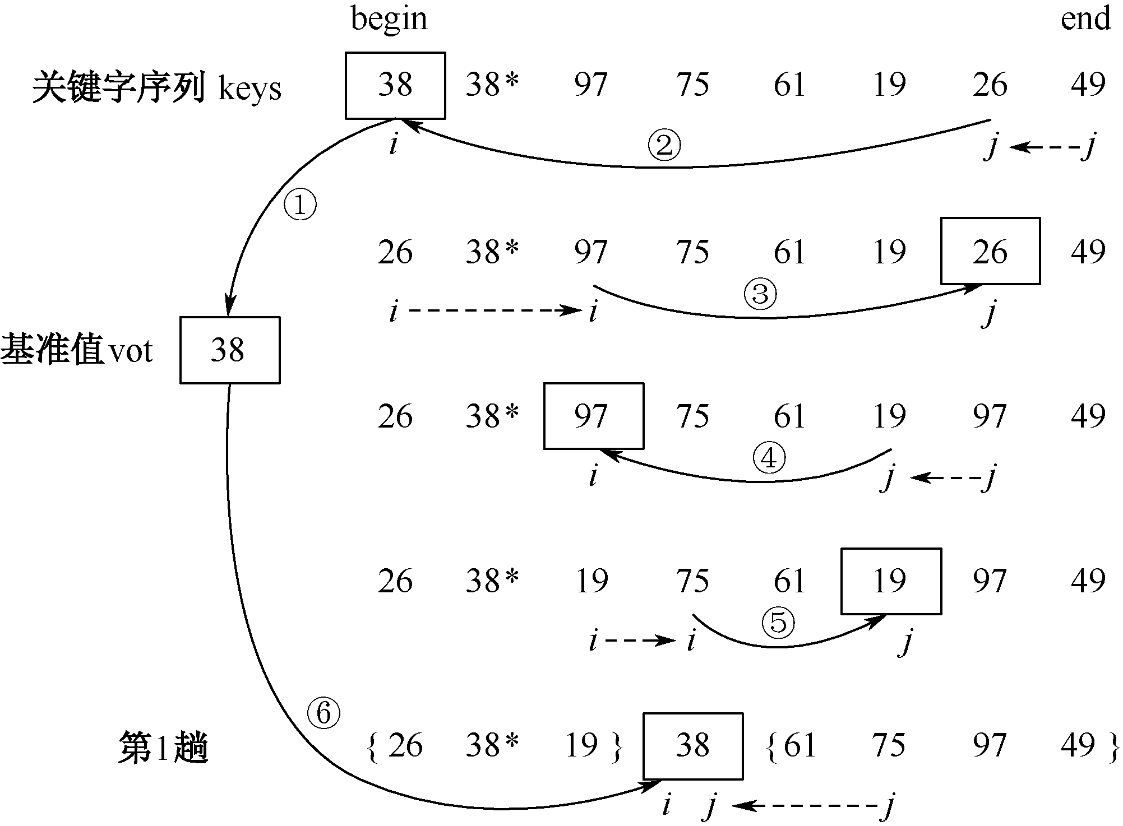
1. 快速排序算法
一趟划分过程

Slide 16
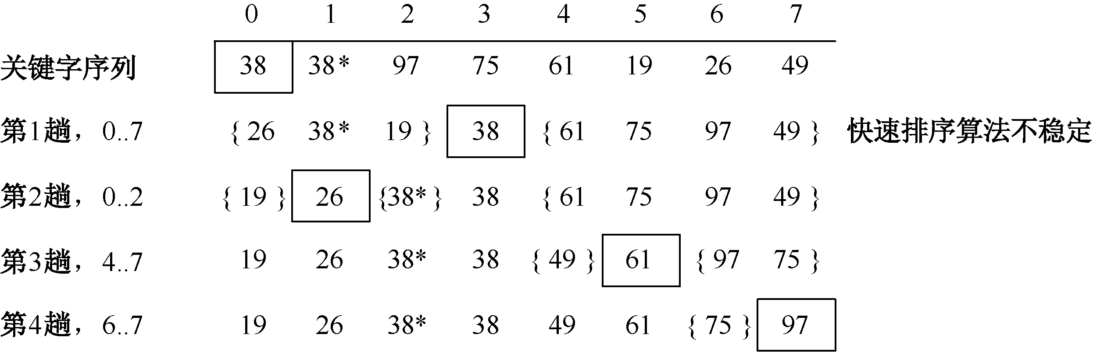
快速排序（升序）过程

Slide 17
快速排序
void quickSort(int keys[])
void quickSort(int[] keys, int begin, int end)
//递归
【思考题9-2】快速排序算法没有移动与基准值相等的元素，为什么会不稳定？
【习题解答】与距离较远的元素进行比较，不是每相邻两个元素进行比较，关键字相同的元素可能没有进行比较，因此不能保证排序稳定性。

Slide 18
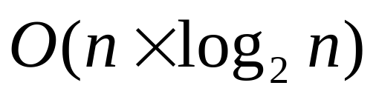
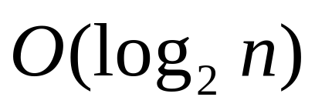
2. 快速排序算法分析
  最好情况，分成长度相近的两个子序列，
  最坏情况，分成长度差异很大的两个子序列，
  {1，2，3，4，5，6，7，8}
  {} 1，{2，3，4，5，6，7，8}
  递归函数，使用栈保存参数，栈占用的空间与递归调用的次数有关， ～O(n)。
  快速排序算法不稳定。

Slide 19
习题9-2
画出快速排序（升序）过程。
{65,92,87,25,38,56,46,12,25*}
习题解答
关键字序列：65 92 87 25 38 56 46 12 25*
0..8, vot=65, {25* 12 46 25 38 56} 65 {87 92}
0..5, vot=25, {12} 25* {46 25 38 56} 65 {87 92}
2..5, vot=46, 12 25* {38 25} 46 {56} 65 {87 92}
2..3, vot=38, 12 25* {25} 38 46 56 65 {87 92}
7..8, vot=87, 12 25* 25 38 46 56 65 87 {92}

Slide 20
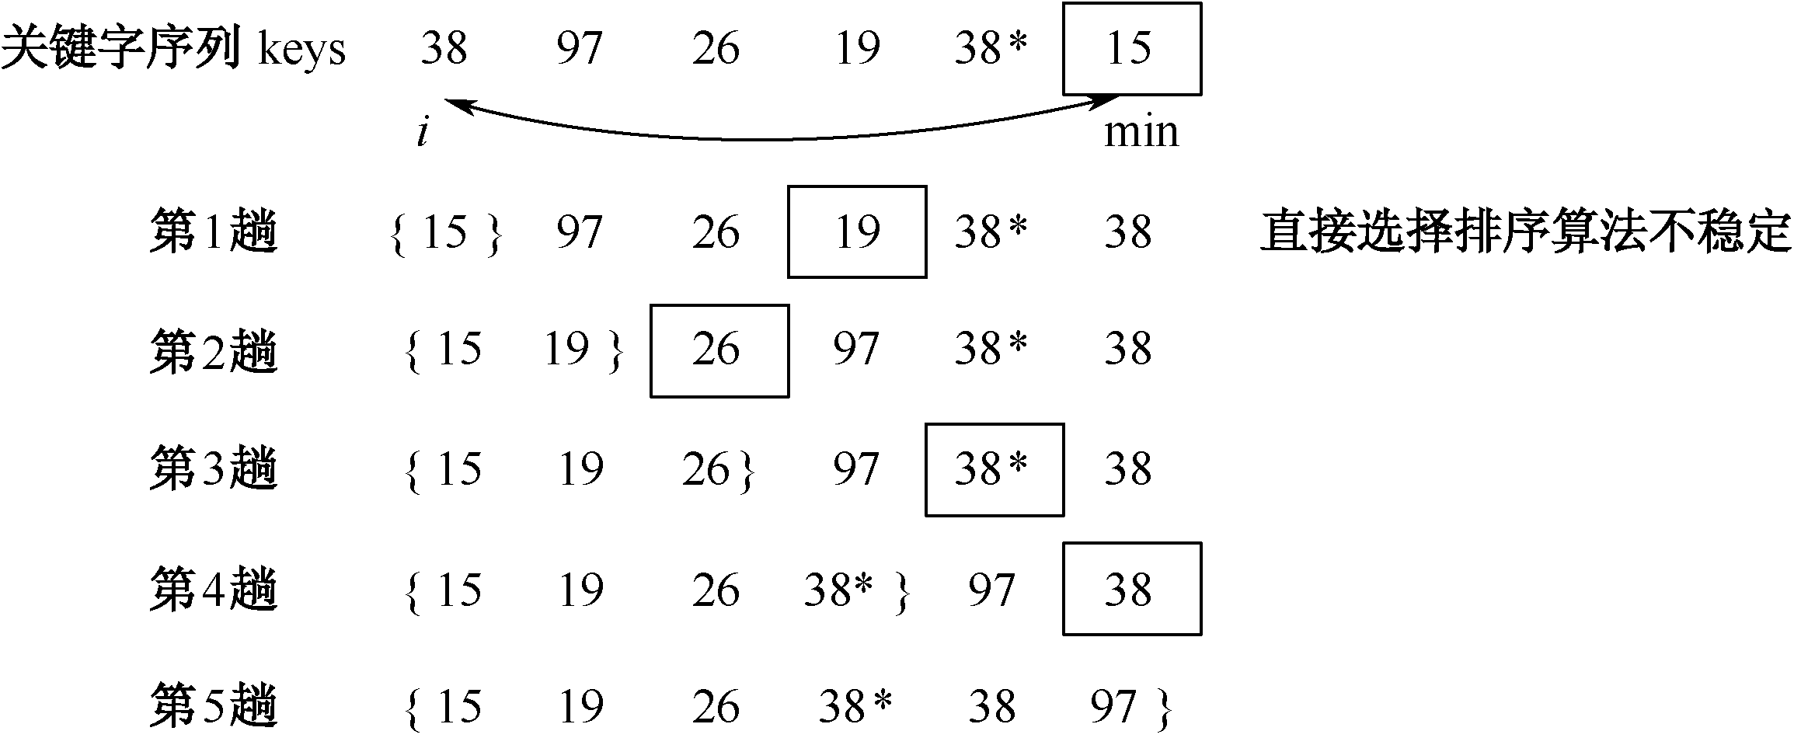
9.3 选择排序
9.3.1 直接选择排序
直接选择排序算法
void selectSort(int keys[])

Slide 21
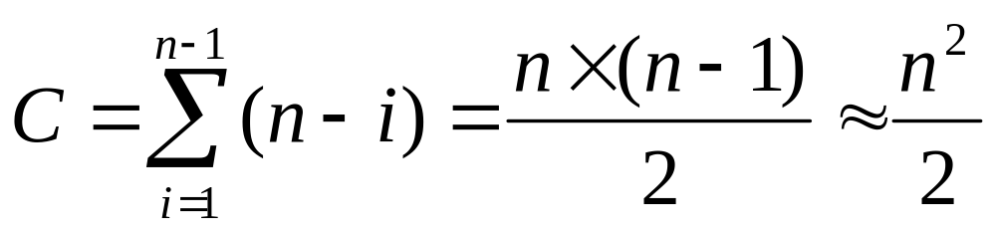
2. 直接选择排序算法分析
  比较次数与数据序列的初始排列无关，
  直接选择排序的空间复杂度为O(1)。
  直接选择排序算法不稳定。

Slide 22
习题9-2 直接选择排序
{49, 38, 65, 97, 76, 13, 27, 49*, 9}，
（升序）每趟，说明稳定性。
【答】直接选择排序算法不稳定。
第1趟 min=8，{9} 38 65 97 76 13 27 49* 49
第2趟 min=5，{9 13} 65 97 76 38 27 49* 49
第3趟 min=6，{9 13 27} 97 76 38 65 49* 49
第4趟 min=5，{9 13 27 38} 76 97 65 49* 49
第5趟 min=7，{9 13 27 38 49*} 97 65 76 49
第6趟 min=8，{9 13 27 38 49* 49} 65 76 97
第7趟 min=6，{9 13 27 38 49* 49 65} 76 97
第8趟 min=7，{9 13 27 38 49* 49 65 76 97}

Slide 23
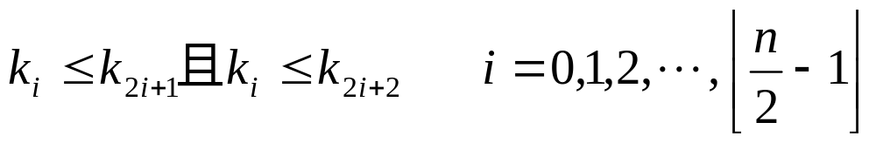
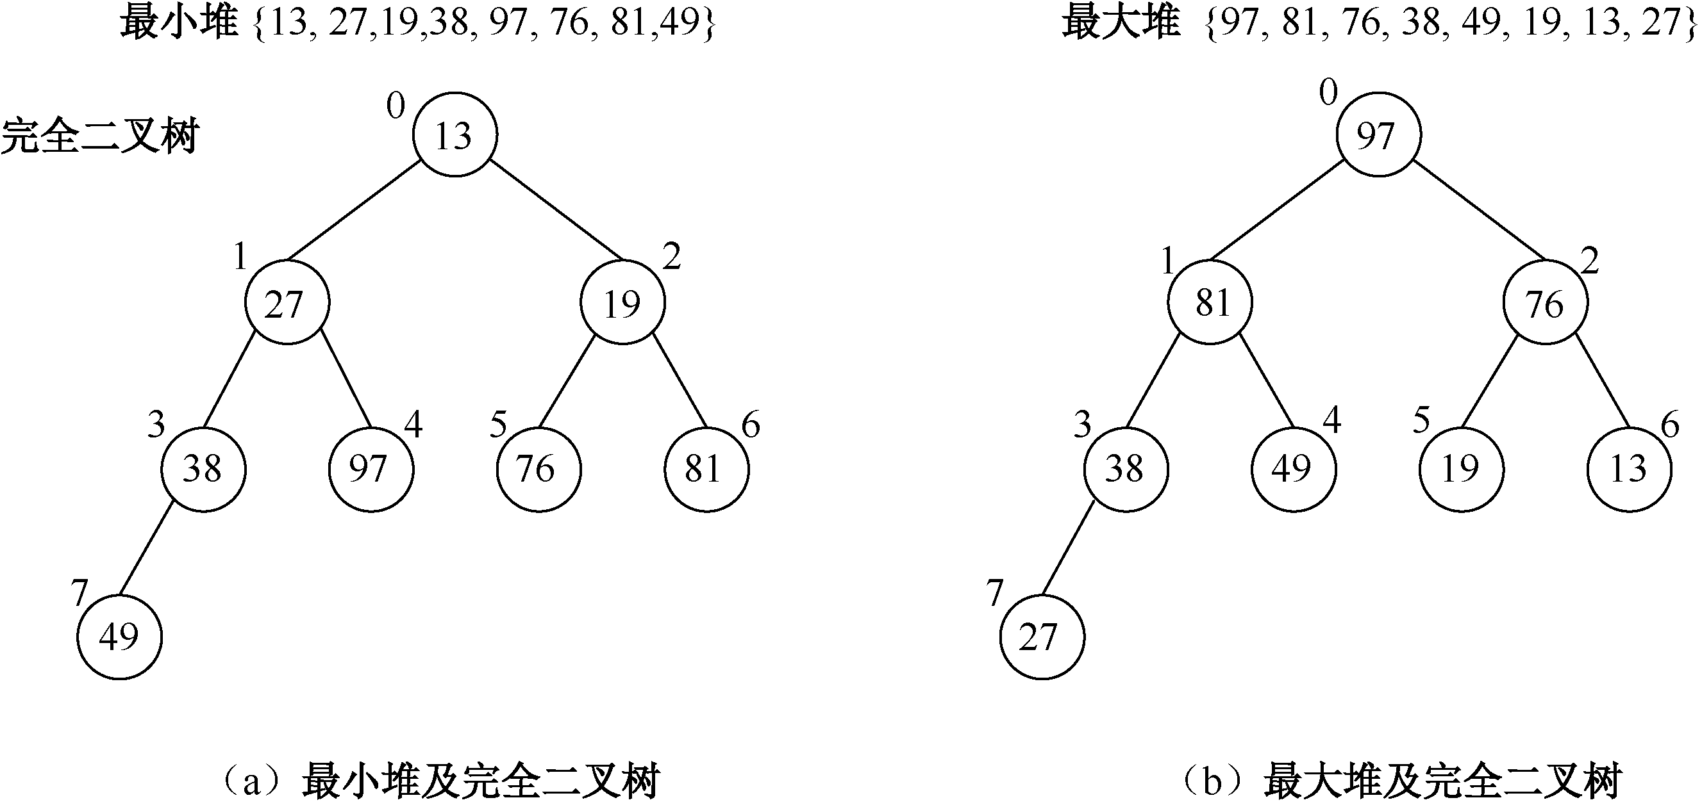
9.4.2 堆排序
堆定义

Slide 24
习题9-9
说明堆与二叉排序树的差别。

Slide 25
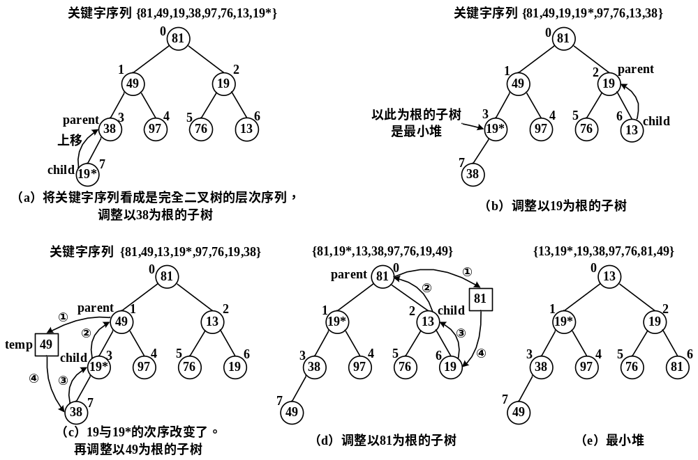
2. 堆的应用
创建最小堆
{81, 49, 19, 38, 97, 76, 13, 19*}

Slide 26
创建最大堆
{81, 49, 19, 38, 97, 76, 13, 19*}
//图9.9（a）

Slide 27
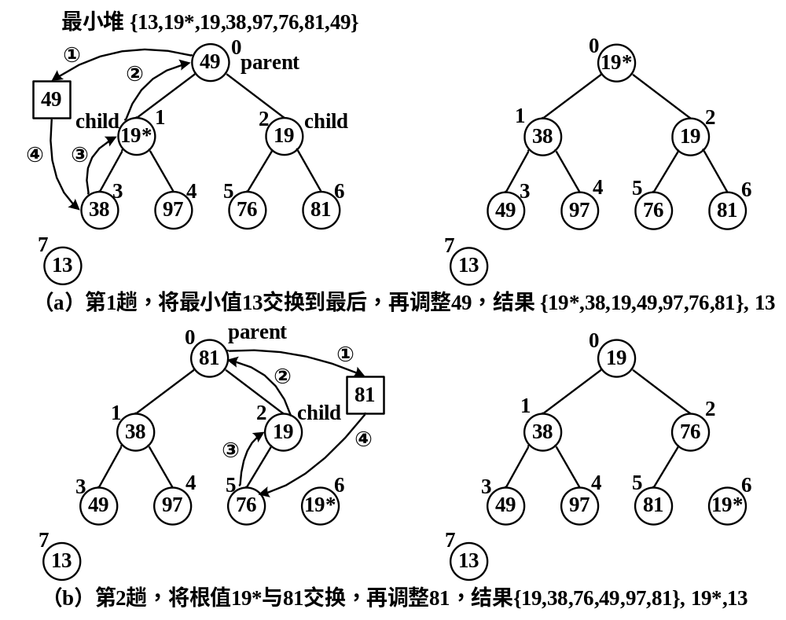
3. 堆排序算法描述

Slide 28
4. 堆排序算法实现
void heapSort(int keys[]) //堆排序,降序,最小堆
void heapSort(int[] keys, boolean minheap)
//minheap为true，最小堆，降序排序
void sift(int[] keys, int parent, int end, boolean minheap) //将子树调整成堆，parent～end

Slide 29
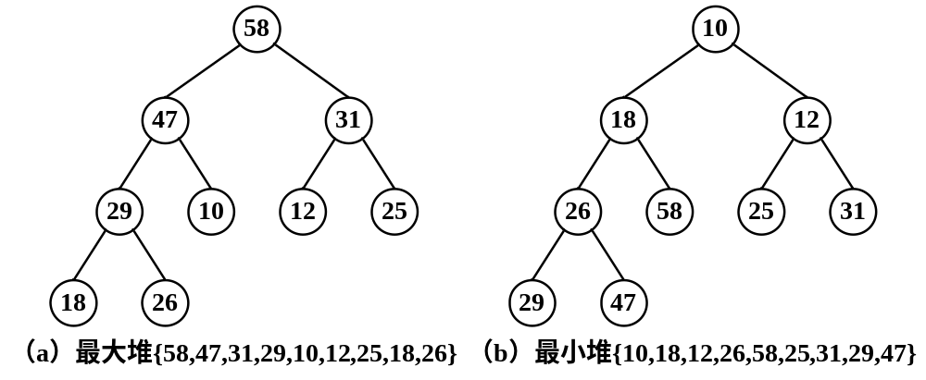
习题9-10
建成最大堆和最小堆，画出完全二叉树，写出堆排序过程。 {29,10,25,26,58,12,31,18,47}
习题解答，4-0卷

Slide 30
【思考题9-3】
//判断value指定数据序列是否为最小/大堆
boolean isHeap(int[] value, boolean minheap)

Slide 31

5. 堆排序算法分析
时间复杂度为
空间复杂度为O(1)。
不稳定。

Slide 32
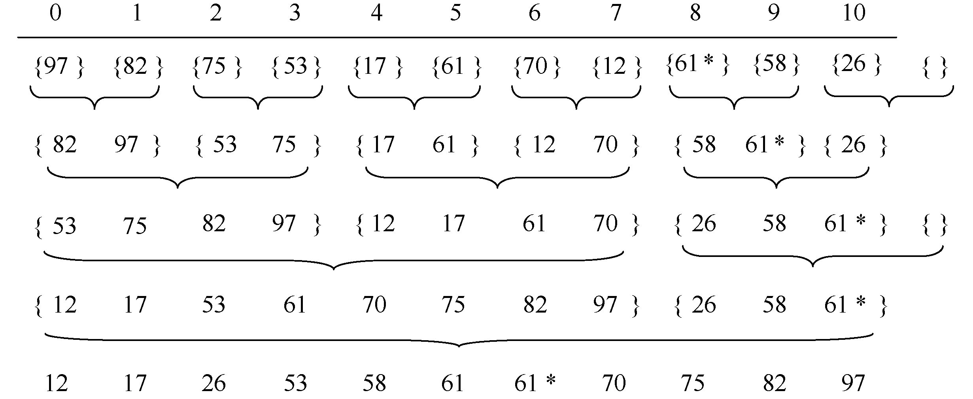
9.4 归并排序
归并排序算法描述

Slide 33
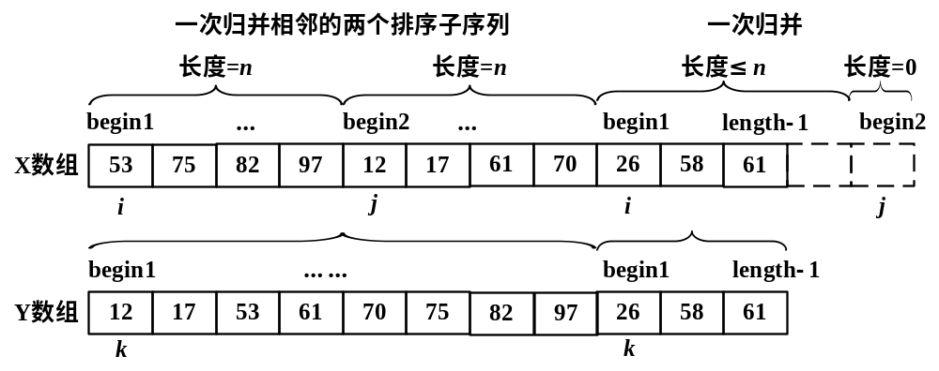
2. 归并排序算法实现
（1）一次归并

Slide 34
2. 归并排序算法实现
void merge (int[] X, int[] Y, int begin1, int begin2, int n) //一次归并
void mergepass(int[] X, int[] Y, int n)
//一趟归并，子序列长度为n
void mergeSort(int[] X) //归并排序

Slide 35
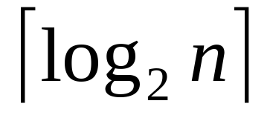

3. 归并排序算法分析
n个元素归并排序，每趟比较n−1次，数据移动n−1次，进行 趟，时间复杂度为
空间复杂度为O(n)。
归并排序算法稳定。

Slide 36
习题9-2
画出归并排序（升序）过程。
{17,12,61,8,70,97,75,53,26,54,61}
习题解答
17 12 61 8 70 97 75 53 26 54 61*
n=1 {12 17} {8 61} {70 97} {53 75} {26 54} {61*}
n=2 {8 12 17 61} {53 70 75 97} {26 54 61*}
n=4 {8 12 17 53 61 70 75 97} {26 54 61*}
n=8 {8 12 17 26 53 54 61 61* 70 75 97}

Slide 37
9.5 线性表的排序算法
9.5.1 顺序表的排序算法
public SortedSeqList(T[] values) //构造排序顺序表
{
super(values.length);
for (int i=0; i<values.length; i++) //直接插入排序
this.insert(values[i]);
}
public SortedSeqList(SeqList<? extends T> list) //由顺序表构造
{
super(list); //顺序表深拷贝，未复制元素对象
//对顺序表的this.element数组元素进行排序
}

Slide 38
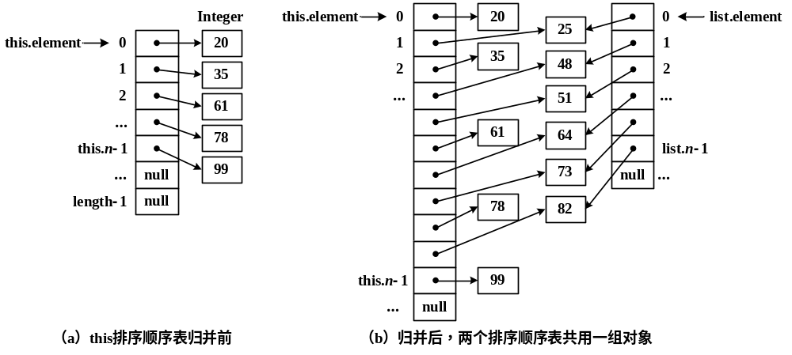
【实验题9-2】归并排序顺序表
void merge(SortedSeqList<? extends T> list)

Slide 39
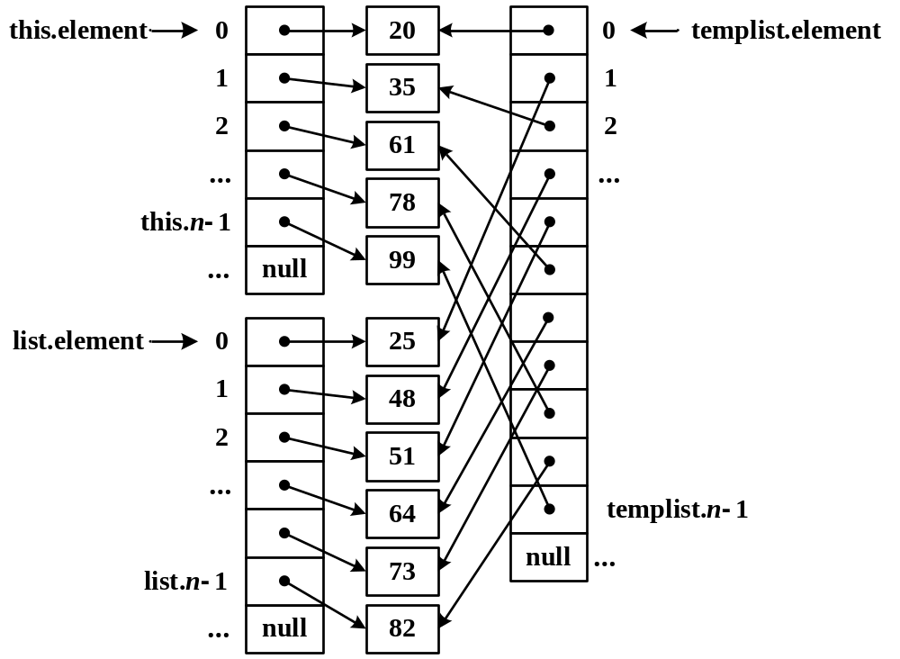
返回归并后的排序顺序表
SortedSeqList<T>
mergeWith(SortedSeqList<T> list)

Slide 40
9.5.2 单链表的排序算法
单链表的直接插入排序
public SortedSinglyList(T[] values) //构造排序单链表
{
super();
for (int i=0; i<values.length; i++) //直接插入排序
this.insert(values[i]); //排序单链表按值插入
}
public Node<T> insert(T x)//插入，一趟直接插入排序
public SortedSinglyList(SinglyList<T> list)
//由单链表构造排序单链表，直接插入排序

Slide 41
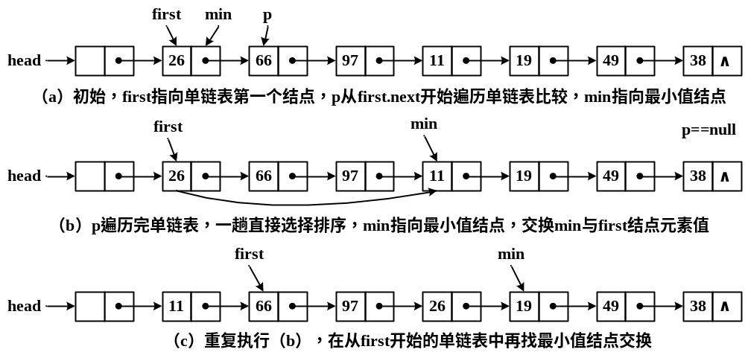
2. 单链表的直接选择排序

Slide 42
【实验题9-3】
单链表的直接选择排序
//由单链表构造排序单链表，直接选择排序
public SortedSinglyList(SinglyList<T> list)

Slide 43
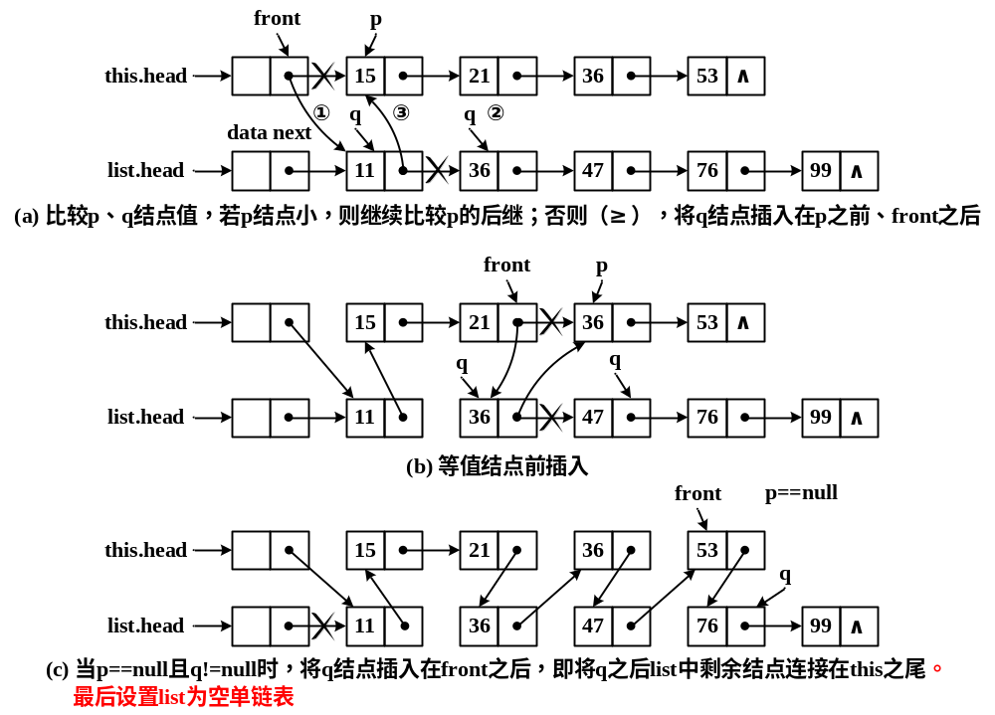
3.归并两条排序单链表

Slide 44
SortedSinglyList<T>类
//归并两条排序单链表
public void merge(SortedSinglyList<T> list)
【实验题9-3】
SortedSinglyList<T> mergeWith(SortedSinglyList<T> list)
//返回归并后的排序单链表

Slide 45
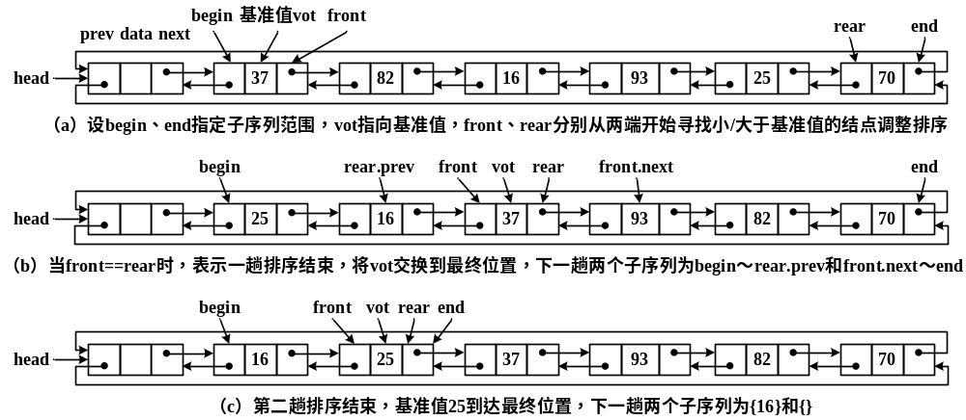
9.5.3 循环双链表的排序算法
循环双链表的快速排序

Slide 46
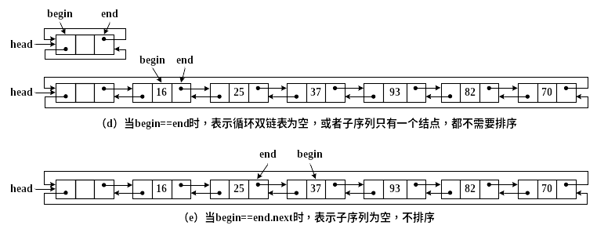
循环双链表的快速排序

Slide 47
排序循环双链表类SortedCirDoublyList<T>
//重载深拷贝构造方法，由循环双链表list构造
public SortedCirDoublyList(CirDoublyList<T> list)
{
super(list); //深拷贝list循环双链表
quickSort(head.next, head.prev);
}
//一趟快速排序，递归算法
private void quickSort(DoubleNode<T> begin, DoubleNode<T> end)

Slide 48
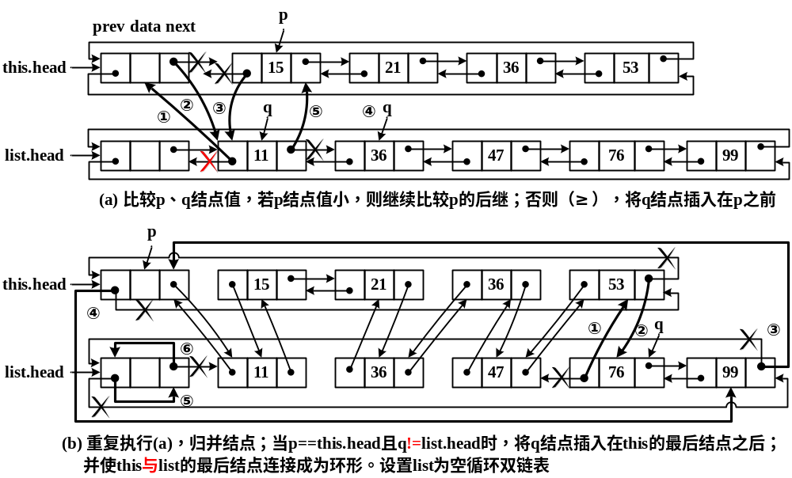
2. 归并两条排序循环双链表

Slide 49
【实验题9-4】 SortedCirDoublyList<T>类
SortedCirDoublyList(SinglyList<T> list)
//由单链表构造，直接选择排序
void merge(SortedCirDoublyList<T> list)
//归并this和list排序循环双链表
SortedCirDoublyList<T> mergeWith(SortedCirDoublyList<T> list)
//返回归并后的排序循环双链表

Slide 50
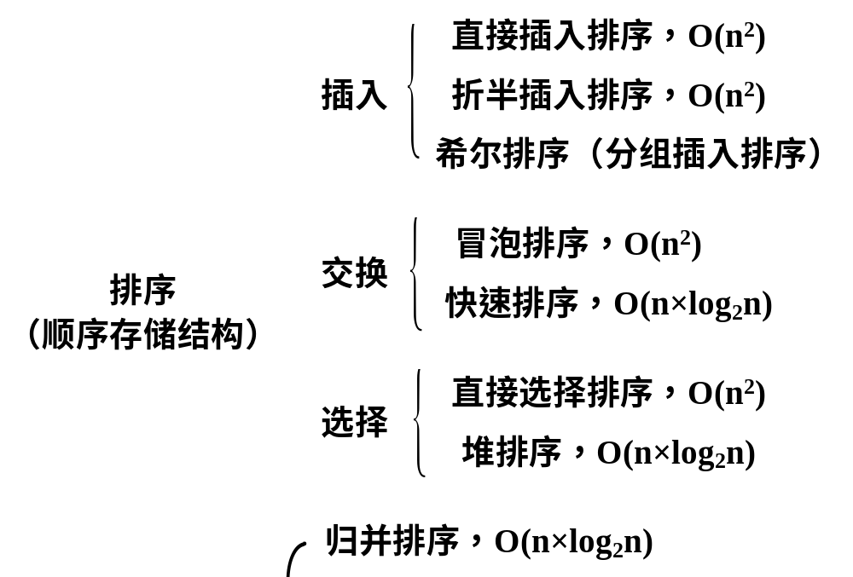
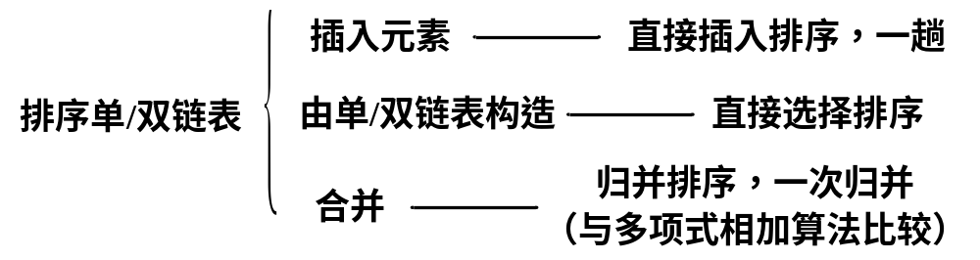
排序算法及其适用的存储结构
习题解答9-1

